Slide 1
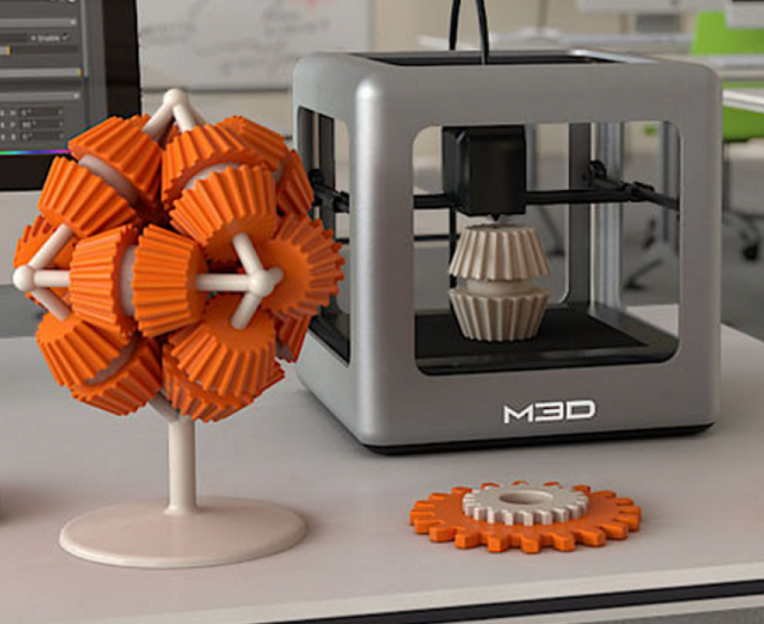
ЗD-моделирование
ракеты
Проект выполнил:
Новиков Вадим Андреевич

Slide 2
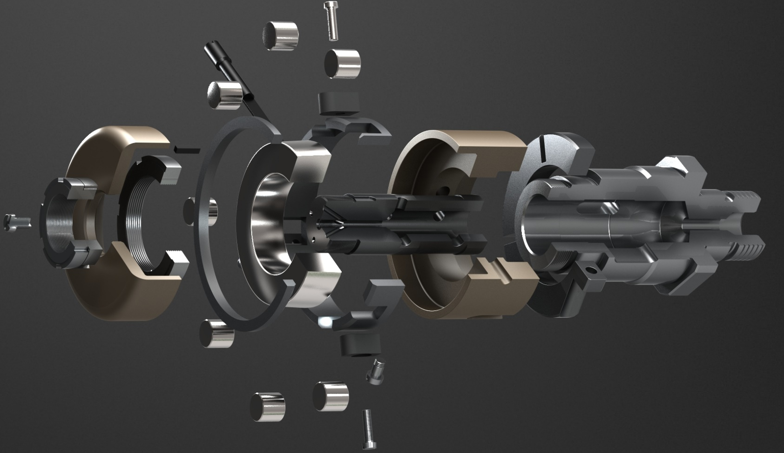
Почему мы занимаемся моделированием?
Моделирование позволяет увидеть
конечный продукт раньше,
чем он будет создан.
Помогает накопить опыт
в создании моделей.
Помогает сформировать
гармоничную личность.

Slide 3
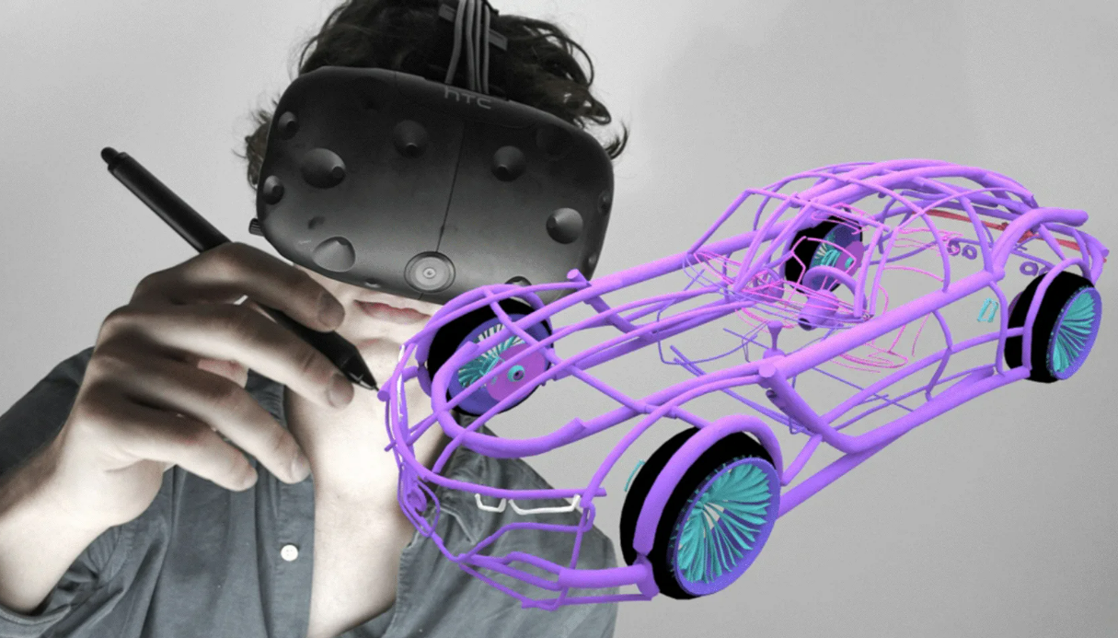
К чему мы стремились!
Цель –это расширение знаний и навыков в области моделирования объектов
в виртуальных средах.
Объектом исследования стало
3D-моделирование, как метод
воспитания личности.
Предметом исследования стали
разные способы создания моделей.

Slide 4
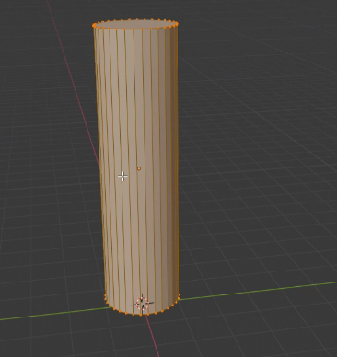
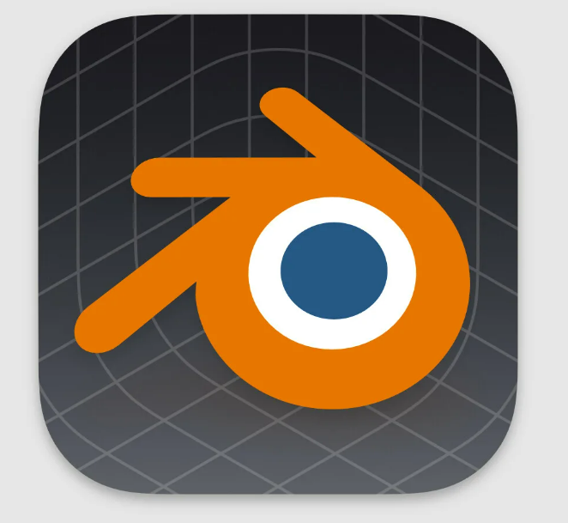
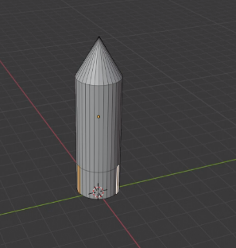
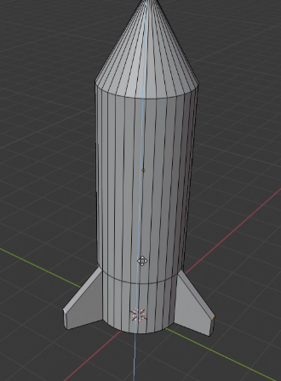
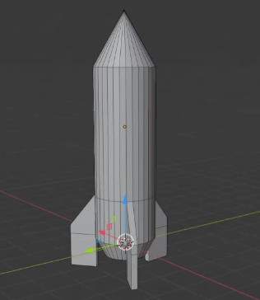
Как мы
это делали?

Slide 5
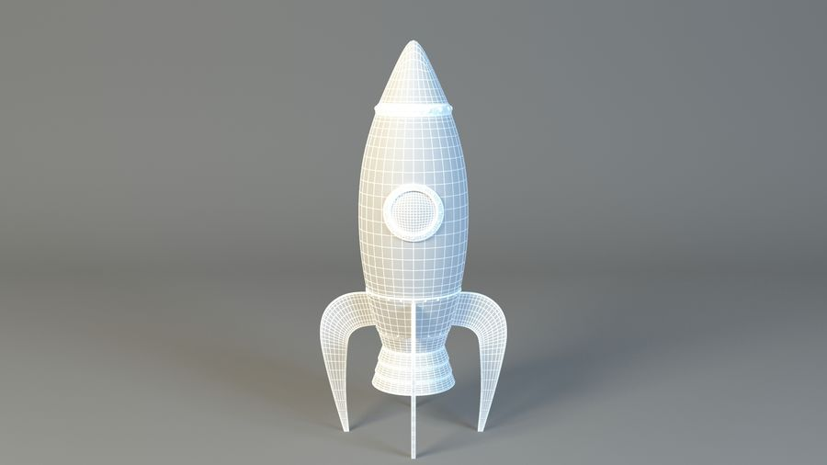
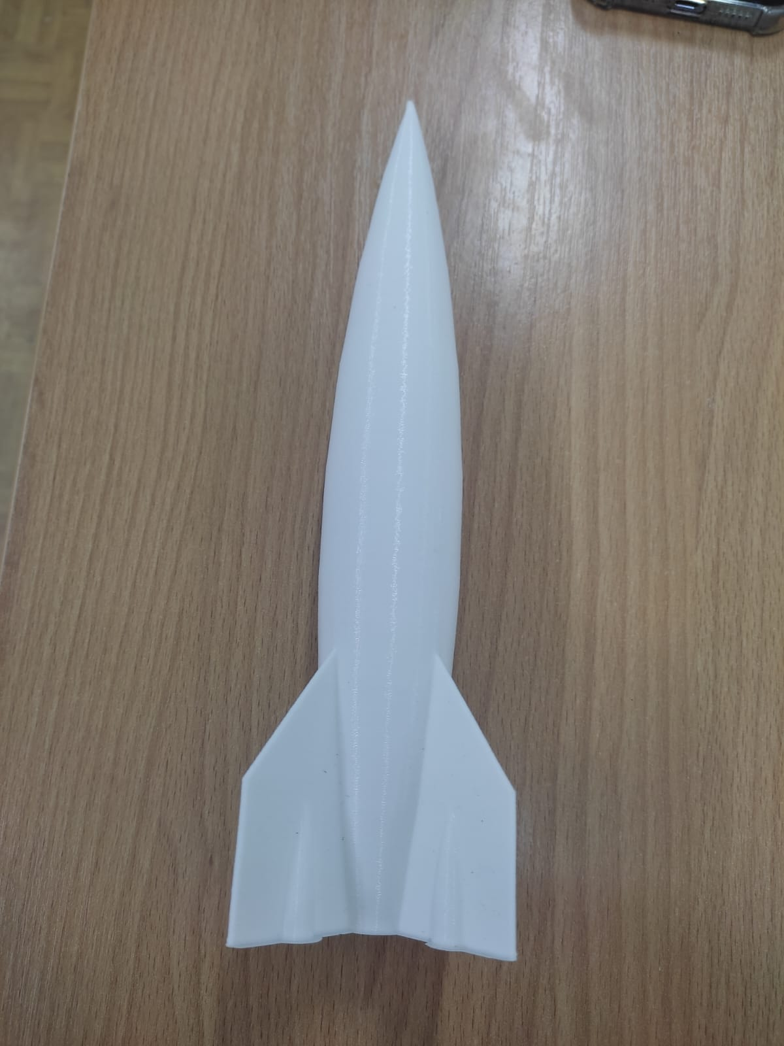
Что получилось…

